Slide 1
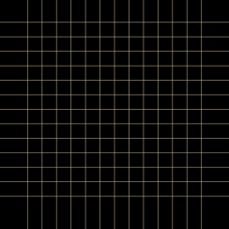



NHIỆT LIỆT CHÀO ĐÓN CẢ LỚP
ĐẾN VỚI TIẾT HỌC HÔM NAY!

Slide 2




KHỞI ĐỘNG
Các nhóm vẽ sơ đồ tư duy hệ thống các kiến thức đã học trong chương 1.

Slide 3
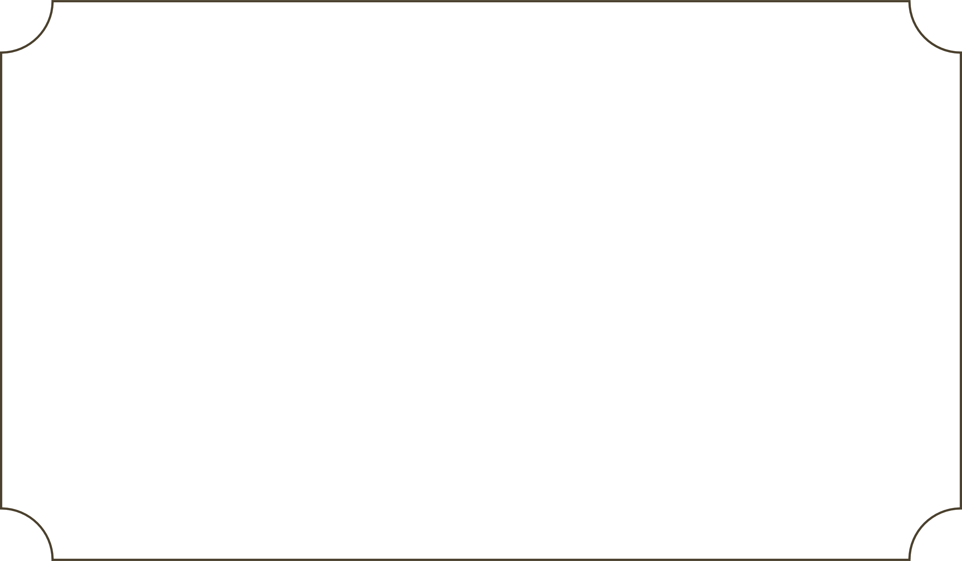




ÔN TẬP CHƯƠNG 1

Slide 4


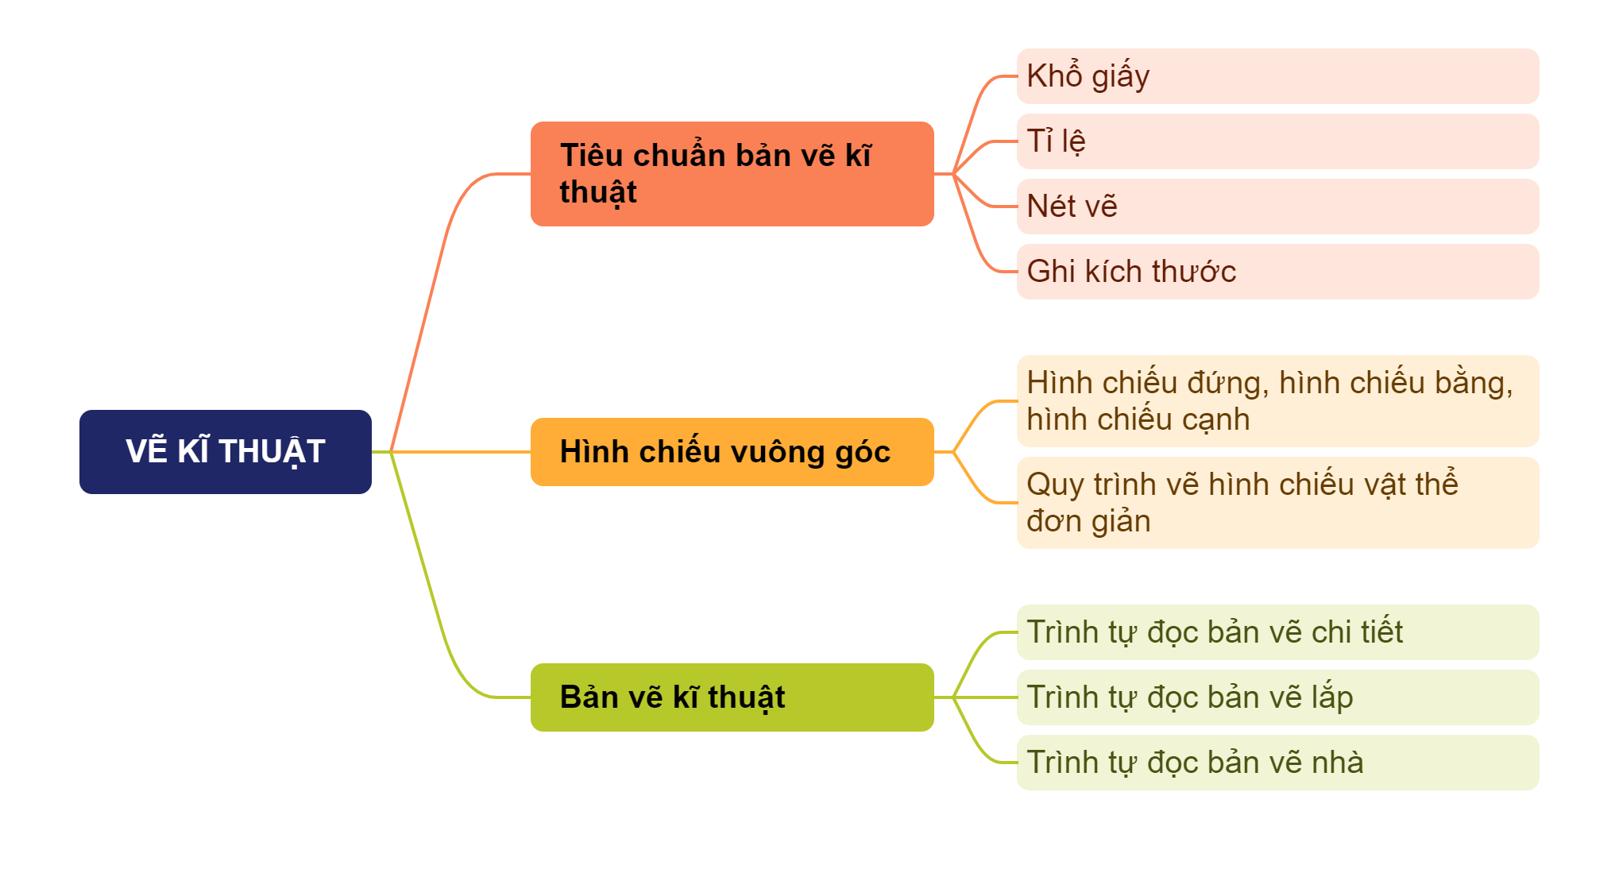

HỆ THỐNG HÓA KIẾN THỨC ĐÃ HỌC

Slide 5
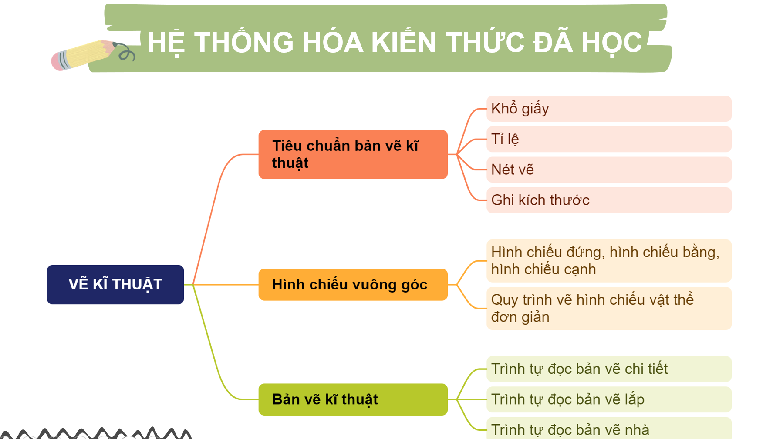

Slide 6




Slide 7
Câu 1: Khổ giấy A4 là khổ giấy có kích thước
A. 841 x 594
B. 594 × 420
C. 420 x 297
D. 297 × 210
Notes:
Để hiển thị đáp án, các thầy cô bấm vào chữ cái màu vàng

Slide 8
Câu 2: Tỉ lệ 2 : 1 dùng trên bản vẽ kĩ thuật là tỉ lệ
A. Tỉ lệ nguyên hình
B. Tỉ lệ phóng to
C. Tỉ lệ hình chiếu
D. Tỉ lệ thu nhỏ
Notes:
Để hiển thị đáp án, các thầy cô bấm vào chữ cái màu vàng

Slide 9
Câu 3: Trong phương pháp chiếu góc thứ nhất, vật thể được đặt vào một góc tạo thành bởi mấy MPHC vuông góc với nhau từng đôi một?
A. Một
B. Hai
C. Ba
D. Bốn
Notes:
Để hiển thị đáp án, các thầy cô bấm vào chữ cái màu vàng

Slide 10
Câu 4: Khi tia nắng vuông góc với mặt sân thì hình chiếu của quả bóng đá lên mặt sân có dạng hình gì?
A. Hình tròn
B. Hình elip
C. Hình bầu dục
D. Hình đa giác đều
Notes:
Để hiển thị đáp án, các thầy cô bấm vào chữ cái màu vàng

Slide 11
Câu 5: Hình chiếu bằng của hình lăng trụ tam giác đều là hình gì?
A. Hình chữ nhật
B. Hình vuông
C. Hình tam giác cân
D. Hình tam giác đều
Notes:
Để hiển thị đáp án, các thầy cô bấm vào chữ cái màu vàng

Slide 12
Câu 6: Khi đọc bản vẽ chi tiết, nội dung nào sau đây cần đọc đầu tiên?
A. Khung tên
B. Hình biểu diễn
C. Kích thước
D. Yêu cầu kĩ thuật
Notes:
Để hiển thị đáp án, các thầy cô bấm vào chữ cái màu vàng

Slide 13
Câu 7: Hình chiếu đứng của hình hộp chữ nhật có hình dạng
A. Hình vuông
B. Hình chữ nhật
C. Hình tròn
D. Hình tam giác đều
Notes:
Để hiển thị đáp án, các thầy cô bấm vào chữ cái màu vàng

Slide 14
Câu 8: Tìm hiểu số lượng, vật liệu của một chi tiết trong bản vẽ lắp ở đâu?
A. Khung tên
B. Phân tích chi tiết
C. Bảng kê
D. Tổng hợp
Notes:
Để hiển thị đáp án, các thầy cô bấm vào chữ cái màu vàng

Slide 15
Câu 9: Nét gạch chấm mảnh trên bản vẽ kĩ thuật biểu thị
A. Đường tâm, đường trục đối xứng
B. Đường bao khuất, cạnh khuất
C. Đường kích thước, đường gióng kích thước
D. Đường bao thấy, cạnh thấy
Notes:
Để hiển thị đáp án, các thầy cô bấm vào chữ cái màu vàng

Slide 16
Câu 10: Hình biểu diễn nào trong bản vẽ nhà dùng để biểu diễn các bộ phận và kích thước của ngôi nhà theo chiều cao?
A. Mặt đứng
B. Mặt bằng
C. Mặt cắt
D. Hình chiếu cạnh
Notes:
Để hiển thị đáp án, các thầy cô bấm vào chữ cái màu vàng

Slide 17

VẬN DỤNG
Câu 1: Bản vẽ kĩ thuật là gì? Bản vẽ kĩ thuật dùng để làm gì?
Bản vẽ kĩ thuật là tài liệu trình bày các thông tin kĩ thuật của sản phẩm dưới dạng các hình vẽ và các kí hiệu tiêu chuẩn quốc gia và quốc tế.
Bản vẽ kĩ thuật dùng để chế tạo, thi công, kiểm tra đánh giá sản phẩm hoặc để hướng dẫn lắp ráp, vận hành và sử dụng sản phẩm.

Slide 18
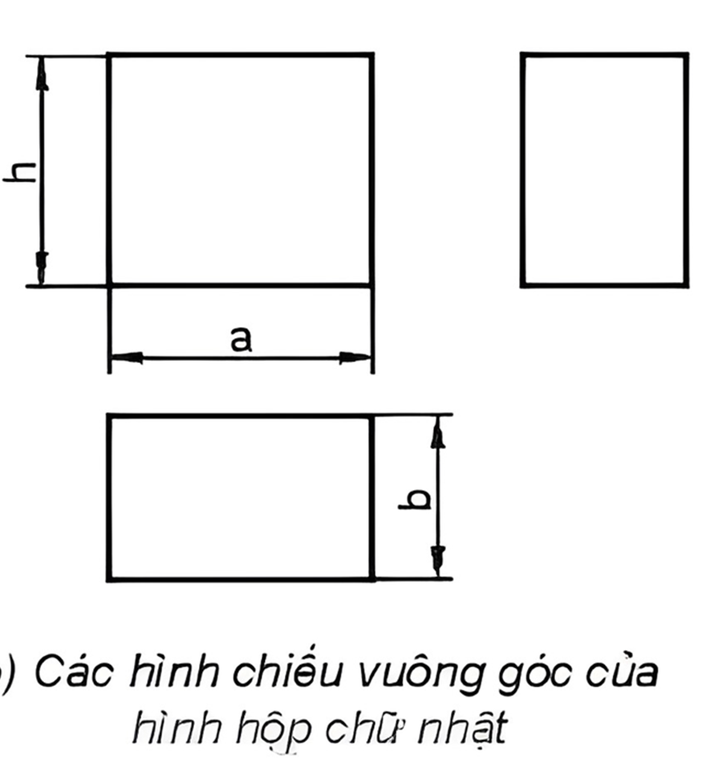
Câu 2: Vị trí các hình chiếu trên bản vẽ theo phương pháp chiếu góc thứ nhất được bố trí như thế nào?
Hình chiếu đứng nằm phía trên hình chiếu bằng.
Hình chiếu cạnh nằm bên phải hình chiếu đứng.

Slide 19

Câu 3: Nêu đặc điểm hình chiếu của các khối hình học: hình hộp chữ nhật, hình lăng trụ đều, hình chóp đều, hình trụ, hình nón và hình cầu.
Hình hộp chữ nhật, hình lăng trụ, hình chóp đều: hình chiếu có dạng là hình dạng các mặt bao của nó.
Hình trụ, hình nón, hình cầu: hình chiếu mặt đáy là hình tròn; các hình chiếu theo các hướng còn lại của hình trụ, hình nón là các đa giác; của hình cầu là các hình tròn giống nhau.

Slide 20
Câu 4: So sánh trình tự đọc bản vẽ lắp và bản vẽ chi tiết
 | Bản vẽ chi tiết | Bản vẽ lắp
Giống nhau | - Khung tên - Hình biểu diễn - Kích thước
Khác nhau | - Yêu cầu kĩ thuật | - Bảng kê - Phân tích chi tiết - Tổng hợp

Slide 21
Câu 5: Nêu trình tự đọc bản vẽ nhà.
Khung tên
Hình biểu diễn
Các bộ phận chính
Kích thước

Slide 22
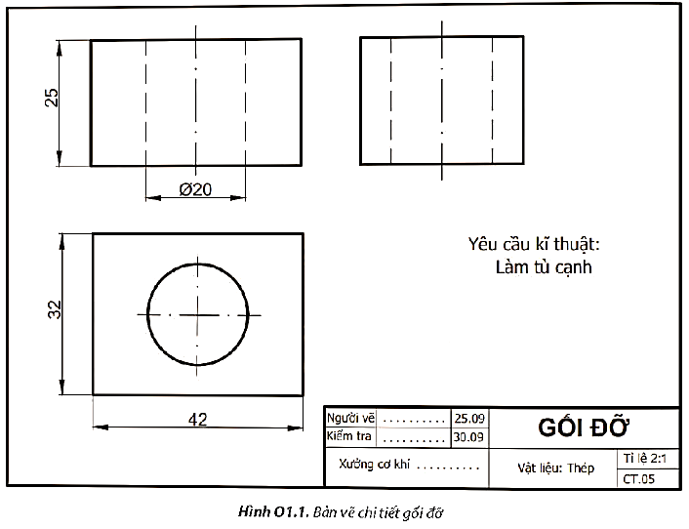
Câu 6: Đọc bản vẽ chi tiết gối đỡ ở Hình O1.1 theo trình tự đã học.

Slide 23
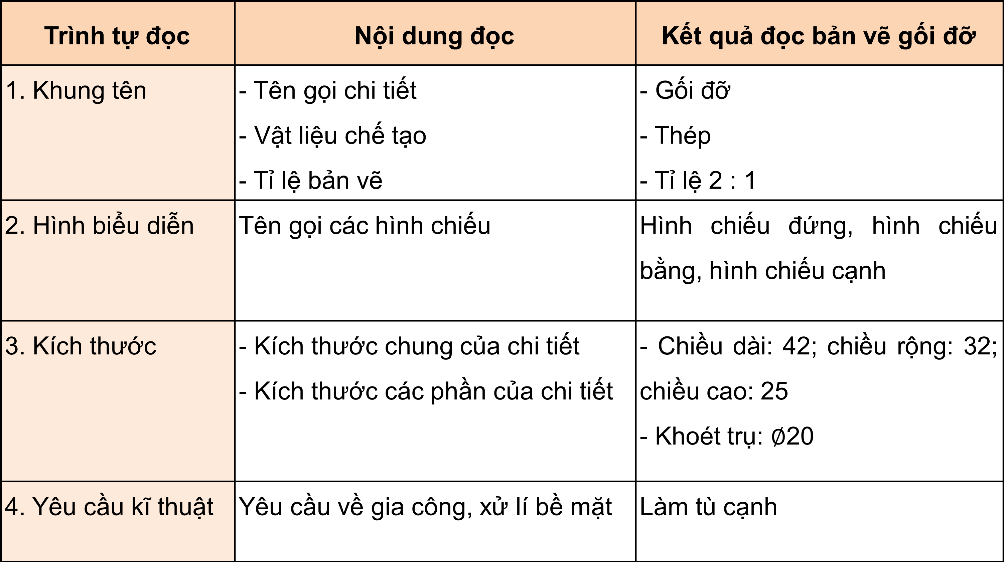
Trình tự đọc | Nội dung đọc | Kết quả đọc bản vẽ gối đỡ
1. Khung tên | - Tên gọi chi tiết - Vật liệu chế tạo - Tỉ lệ bản vẽ | - Gối đỡ - Thép - Tỉ lệ 2 : 1
2. Hình biểu diễn | Tên gọi các hình chiếu | Hình chiếu đứng, hình chiếu bằng, hình chiếu cạnh
3. Kích thước | - Kích thước chung của chi tiết - Kích thước các phần của chi tiết | - Chiều dài: 42; chiều rộng: 32; chiều cao: 25 - Khoét trụ: $∅$20
4. Yêu cầu kĩ thuật | Yêu cầu về gia công, xử lí bề mặt | Làm tù cạnh

Slide 24
HƯỚNG DẪN VỀ NHÀ
1
Ôn tập kiến thức đã học trong chương 1
2
Đọc và chuẩn bị trước Bài 4: Vật liệu cơ khí

Slide 25
HẸN GẶP LẠI CẢ LỚP
TRONG TIẾT HỌC SAU!

